Slide 1
Zasady kontraktowania świadczeń
opieki zdrowotnej na rok 2023 i lata następne
w rodzaju: LECZENIE STOMATOLOGICZNE
– aspekty formalno-prawne

Slide 2
Podstawy prawne przeprowadzenia procesu kontraktowania świadczeń
Ustawa z dnia 27 sierpnia 2004 r. o świadczeniach opieki zdrowotnej finansowanych ze środków publicznych
(t. j. Dz. U. z 2021 r. poz. 1285 z późn. zm.),
Ustawa z dnia 15 kwietnia 2011 r. o działalności leczniczej
(t. j. Dz. U. z 2022 r. poz. 633 z późn. zm.),
Rozporządzenie Ministra Zdrowia z dnia 8 września 2015 r. w sprawie ogólnych warunków umów o udzielanie świadczeń opieki zdrowotnej
(t. j. Dz. U. z 2022 r. poz. 787 z późn. zm.),
Rozporządzenie Ministra Zdrowia z dnia 14 października 2020 r. w sprawie sposobu ogłaszania o postępowaniu w sprawie zawarcia umowy o udzielanie świadczeń opieki zdrowotnej, składania ofert, powoływania i odwoływania komisji konkursowej, jej zadań oraz trybu pracy (Dz. U. z 2020 r. poz. 1858),

Slide 3
Podstawy prawne przeprowadzenia procesu kontraktowania świadczeń (cd.)
Zarządzenie Nr 18/2017/DSOZ Prezesa Narodowego Funduszu Zdrowia z dnia 14 marca 2017 r. w sprawie warunków postępowania dotyczącego zawierania umów o udzielanie świadczeń opieki zdrowotnej (ze zm.),
Zarządzenie wewnętrzne Dyrektora Śląskiego Oddziału Wojewódzkiego Narodowego Funduszu Zdrowia w Katowicach Nr 289/2021 z dnia 17 grudnia 2021 r. w sprawie wprowadzenia zasad weryfikacji oferentów uczestniczących w postępowaniach poprzedzających zawarcie umów o udzielanie świadczeń opieki zdrowotnej,

Slide 4
Podstawy prawne przeprowadzenia procesu kontraktowania świadczeń (cd.)
Rozporządzenie Ministra Zdrowia z dnia 5 sierpnia 2016 r. w sprawie szczegółowych kryteriów wyboru ofert w postępowaniu w sprawie zawarcia umów o udzielanie świadczeń opieki zdrowotnej
(Dz. U. z 2016 r. poz. 1372 z późn. zm.), w części leczenie stomatologiczne,
Rozporządzenie Ministra Finansów z dnia 29 kwietnia 2019 r. w sprawie obowiązkowego ubezpieczenia odpowiedzialności cywilnej podmiotu wykonującego działalność leczniczą (Dz. U. z 2019 r. poz. 866),

Slide 5
Akty prawne dotyczące rodzaju świadczeń: leczenie stomatologiczne
Rozporządzenie Ministra Zdrowia z dnia 6 listopada 2013 r. w sprawie świadczeń gwarantowanych z zakresu leczenie stomatologiczne
(t. j. Dz. U. z 2021 r. poz. 2148 ze zmianami),
Rozporządzenie Ministra Zdrowia z dnia 6 listopada 2013 r. w sprawie świadczeń gwarantowanych z zakresu programów zdrowotnych
(t. j. Dz. U. z 2020 r. poz. 2209 ze zmianami) dotyczy programu ortodontycznej opieki nad dziećmi z wrodzonymi wadami części twarzowej czaszki,
Rozporządzenia Ministra Zdrowia z dnia 16 grudnia 2016 r. w sprawie standardu organizacyjnego opieki zdrowotnej w dziedzinie anestezjologii i intensywnej terapii (t.j. Dz. U. z 2022 r. poz. 392) – dotyczy świadczeń stomatologicznych w znieczuleniu ogólnym,
Zarządzenie Nr 47/2018/DSOZ Prezesa Narodowego Funduszu Zdrowia z dnia 7 czerwca 2018 r. w sprawie określenia warunków zawierania i realizacji umów o udzielanie świadczeń opieki zdrowotnej w rodzaju leczenie stomatologiczne (ze zmianami).

Slide 6
Gdzie i kiedy można zapoznać się ze szczegółowymi warunkami postępowania?
Postępowania w rodzaju leczenie stomatologiczne zostały ogłoszone i opublikowane na stronie internetowej Śląskiego OW NFZ www.nfz-katowice.pl/index.php/dla-swiadczeniodawcy/kontraktowanie-2023/leczenie-stomatologiczne/konkursy-ofert-i-rokowania
Ogłoszenie o postępowaniu zawiera szczegółowe informacje, od kiedy i skąd można pobrać i zapoznać się z materiałami niezbędnymi do przygotowania oferty, którymi są w szczególności:
aplikacja do sporządzenia oferty w wersji elektronicznej,
plik z zapytaniem ofertowym do zaimplementowania do aplikacji ofertowej,
wzory formularzy ofertowych i oświadczeń.

Slide 7
Miejsce i termin składania oferty
Miejsce składania ofert zostaje precyzyjnie określone w ogłoszeniu postępowania. Należy pamiętać, że wskazane w ogłoszeniu o konkursie ofert miejsce do złożenia oferty jest wyłącznie uprawnione do jej przyjęcia. Pozostawienie oferty w innym miejscu spowoduje pozostawienie oferty bez rozpoznania.
Termin złożenia oferty został precyzyjnie określony w ogłoszeniu, poprzez podanie konkretnej daty i godziny, do której należy złożyć oferty. Oferta złożona po wskazanym terminie podlega odrzuceniu.
Termin składania ofert ogłoszonych aktualnie postepowań
upływa 17 listopada 2022 roku.

Slide 8
Miejsce i termin składania oferty (cd.)
Oferta może zostać złożona
osobiście
za pośrednictwem poczty
W miejscu i w terminie wskazanym w ogłoszeniu
o postępowaniu.
Oferent wówczas otrzymuje potwierdzenie jej złożenia zawierające datę złożenia oraz numer z rejestru ofert.
Ofertę przesłaną drogą pocztową uważa się za złożoną w terminie, jeżeli data stempla pocztowego (data nadania) nie jest późniejsza niż termin składania ofert określony w ogłoszeniu oraz jeżeli oferta wpłynie do oddziału wojewódzkiego NFZ nie później niż na jeden dzień przed otwarciem ofert.

Slide 9
Oferta w formie pisemnej obejmuje:
wydruk formularza ofertowego zgodny z jego wersją elektroniczną,
dokumenty i oświadczenia wymienione w § 14 Zarządzenia Nr 18/2017/DSOZ Prezesa Narodowego Funduszu Zdrowia z dnia 14 marca 2017 r. w sprawie warunków postępowania dotyczącego zawierania umów o udzielanie świadczeń opieki zdrowotnej (ze zm.).
!
Formularz ofertowy przygotowuje się w formie elektronicznej przy użyciu aplikacji ofertowej w sposób określony w regulaminie technicznym przygotowania oferty. W formie wydruku stanowi on wersję pisemną formularza ofertowego.

Slide 10
Z jakich dokumentów składa się oferta?
Oświadczenie oferenta o wpisach do rejestrów – załącznik nr 2 do Zarządzenia Nr 18/2017/DSOZ Prezesa NFZ
Oświadczenie Oferenta, że jest on:
podmiotem leczniczym wpisanym do rejestru podmiotów wykonujących działalność leczniczą lub
praktyką zawodową wpisaną do rejestru podmiotów wykonujących działalność leczniczą lub
osobą fizyczną inna niż wymienioną powyżej, która uzyskała fachowe uprawnienia do udzielania świadczeń opieki zdrowotnej i udziela ich w ramach wykonywanej działalności gospodarczej.
Oświadczenie, że jako Oferent jest wpisany do:
Krajowego Rejestru Sądowego KRS – należy podać odpowiedni numer lub
Ewidencji Działalności Gospodarczej – należy podać odpowiedni numer lub
Centralnej Ewidencji i Informacji o Działalności Gospodarczej

Slide 11
Z jakich dokumentów składa się oferta? (cd.)
Podanie nieprawdziwych informacji skutkuje nieważnością umowy, o ile zostanie zawarta, oraz odpowiedzialnością karną wynikającą z art. 193 pkt 7 ustawy z dnia 27 sierpnia 2004 r. o świadczeniach opieki zdrowotnej finansowanych ze środków publicznych (t.j. Dz.U. 2021 r. poz. 1285 ze zmianami).

Slide 12
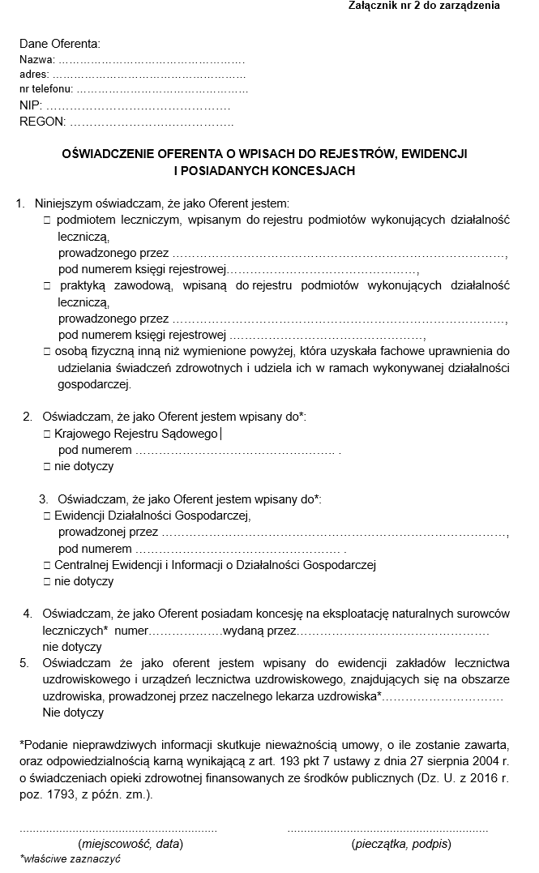

Slide 13
Z jakich dokumentów składa się oferta? (cd.)
Oświadczenie zgodne ze wzorem określonym w załączniku nr 3 do Zarządzenia Nr 18/2017/DSOZ Prezesa NFZ.
Oświadczenie świadczeniodawcy o zapoznaniu się z istotnymi dokumentami niezbędnymi do przeprowadzenia postępowania oraz do posiadania tytułów prawnych do korzystania z lokali, sprzętu, aparatury medycznej i środków transportu w miejscach udzielania świadczeń.

Slide 14
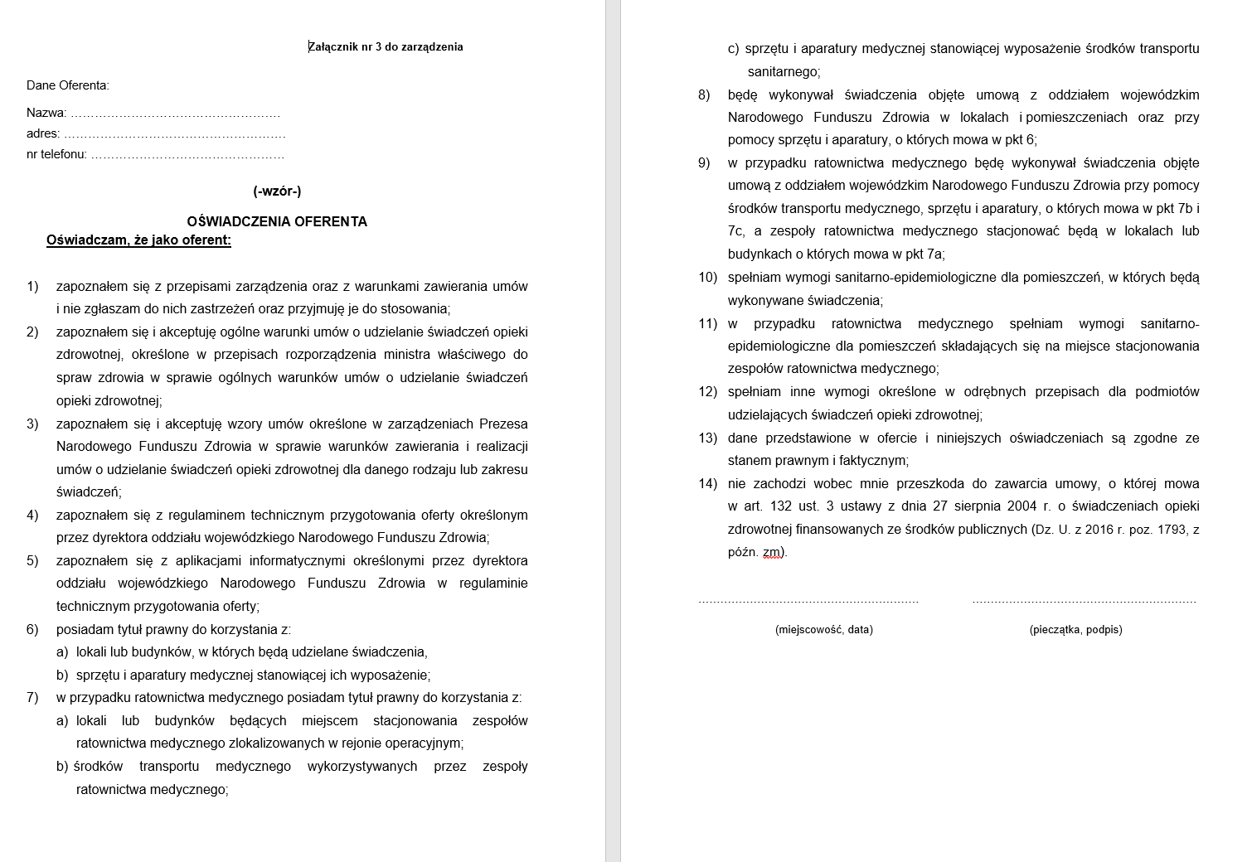

Slide 15
Z jakich dokumentów składa się oferta? (cd.)
Pełnomocnictwo do składania oświadczeń woli w imieniu oferenta, w szczególności do złożenia oferty, udzielone przez osobę lub osoby, których prawo do reprezentowania oferenta wynika z dokumentów przedstawionych wraz z ofertą – w przypadku, gdy oferent jest reprezentowany przez pełnomocnika,
Inne dokumenty lub oświadczenia, jeżeli obowiązek dołączenia ich do oferty został określony w warunkach zawierania umów,
Nośnik elektroniczny,
Kopie dokumentów muszą być poświadczone za zgodność z oryginałem przez osoby uprawnione do reprezentowania oferenta,
Dokumenty, o których mowa w § 14 ust. 1 zarządzenia Nr 18/2017/DSOZ Prezesa NFZ składane przez oferenta do oferty, muszą być zgodne ze stanem faktycznym i prawnym.

Slide 16
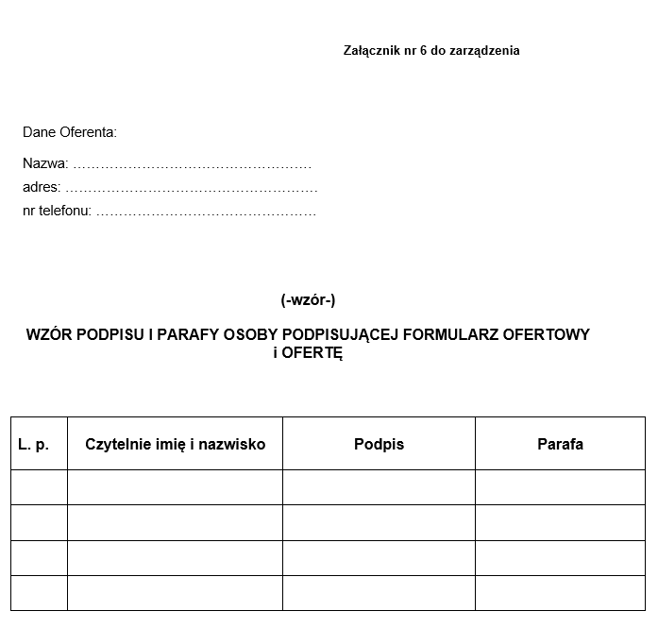

Slide 17
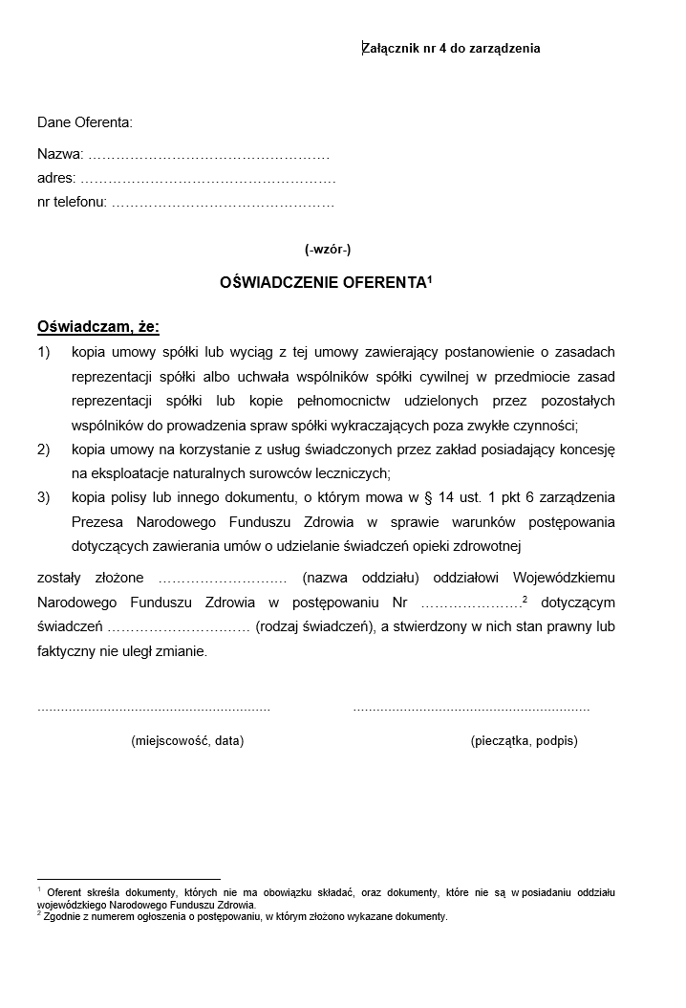

Slide 18
Z jakich dokumentów składa się oferta? (cd.)
W przypadku oferentów wykonujących działalność leczniczą w formie spółki cywilnej:
kopia umowy spółki lub wyciąg z tej umowy zawierający postanowienie
o zasadach reprezentacji spółki lub
uchwała wspólników spółki cywilnej w przedmiocie zasad reprezentacji spółki lub kopie pełnomocnictw udzielonych przez pozostałych wspólników do prowadzenia spraw spółki wykraczających poza zwykłe czynności.

Slide 19
Z jakich dokumentów składa się oferta? (cd.)
Kopia polisy lub innego dokumentu potwierdzającego zawarcie przez oferenta umowy ubezpieczenia odpowiedzialności cywilnej oferenta za szkody wyrządzone w związku
z udzielaniem świadczeń w zakresie przedmiotu postępowania na okres obowiązywania umowy; oferent może złożyć także umowę przedwstępną (promesę) lub inny dokument, w tym także oświadczenie, stwierdzające, że umowa ubezpieczenia odpowiedzialności cywilnej zostanie zawarta na okres obowiązywania umowy.
!
Minimalne sumy gwarancyjne ubezpieczenia OC określa § 3 ust. 1 rozporządzenia Ministra Finansów z dnia 29 kwietnia 2019 r. w sprawie obowiązkowego ubezpieczenia odpowiedzialności cywilnej podmiotu wykonującego działalność leczniczą (Dz. U. z 2019 r. poz. 866)

Slide 20
Z jakich dokumentów składa się oferta? (cd.)
Oświadczenie, że oferent będzie wykonywał umowę samodzielnie bez zlecania podwykonawcom udzielania świadczeń będących przedmiotem umowy – w przypadku, gdy oferent nie przedstawi kopii umów z podwykonawcami,
Kopia zawartej umowy z podwykonawcą (bez postanowień określających finansowanie) albo zobowiązanie podwykonawcy do zawarcia umowy z oferentem, zawierające zastrzeżenie o prawie Funduszu do przeprowadzenia kontroli na zasadach określonych w ustawie, w zakresie wynikającym z umowy zawartej z dyrektorem oddziałem Funduszu – w przypadku, gdy w warunkach zawierania umów lub we wzorze umowy, dopuszczone jest zlecanie podwykonawcom udzielania świadczeń opieki zdrowotnej objętych umową.

Slide 21
Z jakich dokumentów składa się oferta? (cd.)
!
Samodzielna realizacja świadczeń przez Oferenta – wymagane OŚWIADCZENIE O SAMODZIELNEJ REALIZACJI ŚWIADCZEŃ.
!
Realizacja świadczeń przy udziale podwykonawców – wymagane
WYKAZ PODWYKONAWCÓW (w formularzu oferty) oraz
KOPIE UMOWY Z PODWYKONAWCAMI ZAWIERAJĄCE ZASTRZEŻENIE O PRAWIE FUNDUSZU DO PRZEPROWADZENIA KONTROLI.

Slide 22
Z jakich dokumentów składa się oferta? (cd.)
Umowa zawarta z podwykonawcą (albo zobowiązanie podwykonawcy do zawarcia umowy
z oferentem) musi zawierać zastrzeżenie o prawie Oddziału Funduszu do przeprowadzenia kontroli podwykonawcy, na zasadach określonych w ustawie z dnia 27 sierpnia 2004 roku
o świadczeniach opieki zdrowotnej finansowanych ze środków publicznych, w zakresie wynikającym z umowy zawartej z dyrektorem oddziału Funduszu.
Brak klauzuli o prawie Oddziału Funduszu do przeprowadzenia kontroli podwykonawcy
Brak formalny!

Slide 23
Z jakich dokumentów składa się oferta? (cd.)
Oświadczenie oferenta o zastrzeżeniu informacji stanowiących tajemnicę przedsiębiorcy – załącznik nr 8 do zarządzenia Nr 18/2017/DSOZ Prezesa NFZ.
Zgodnie z art. 135 ust. 2 pkt 2 ustawy z dnia 27 sierpnia 2004 r. o świadczeniach opieki zdrowotnej finansowanych ze środków publicznych oferent może złożyć oświadczenie, w którym wnosi o zastrzeżenie informacji znajdujących się
w ofercie, stanowiących tajemnicę przedsiębiorcy.
!
NIEDOPUSZCZALNE JEST ZASTRZEŻENIE CAŁEJ OFERTY

Slide 24
Z jakich dokumentów składa się oferta? (cd.)
Zgoda na doręczanie przez komisję konkursową oświadczeń i zawiadomień za pośrednictwem środków komunikacji elektronicznej – załącznik nr 9 do zarządzenia Nr 18/2017/DSOZ Prezesa NFZ.
Na podstawie § 5 ust. 3 rozporządzenia Ministra Zdrowia z dnia 14 października 2020 r. w sprawie sposobu ogłaszania o postępowaniu w sprawie zawarcia umowy o udzielanie świadczeń opieki zdrowotnej, składania ofert, powoływania
i odwoływania komisji konkursowej, jej zadań oraz trybu pracy (Dz. U. z 2020 r. poz. 1858) oferent może wyrazić zgodę na doręczanie przez komisję konkursową oświadczeń i zawiadomień za pośrednictwem środków komunikacji elektronicznej, bez zachowania wymogów dotyczących bezpiecznego podpisu elektronicznego (§ 5 ust. 1 pkt. 2).
Konieczne jest wskazanie adresu poczty elektronicznej oraz potwierdzenie doręczenia pism na wskazany adres nie później niż do końca dnia roboczego następującego po dniu, w którym przekazano zawiadomienie/oświadczenie.

Slide 25
Z jakich dokumentów składa się oferta? (cd.)
Opinia o celowości inwestycji – wartość kosztorysowa inwestycji na dzień złożenia wniosku przekracza 2 mln zł.
W postępowaniu w sprawie zawarcia umów o udzielanie świadczeń opieki zdrowotnej, które mają być wykonywane z wykorzystaniem inwestycji,
w przypadku której wydaje się opinię o celowości inwestycji, może wziąć udział wyłącznie świadczeniodawca, który zrealizował tę inwestycję na podstawie pozytywnej opinii. W przypadku braku takiej opinii świadczeniodawca może wziąć udział w postępowaniu w sprawie zawarcia umów o udzielanie świadczeń opieki zdrowotnej po upływie 5 lat od dnia, w którym została wydana decyzja
o pozwoleniu na użytkowanie, a w przypadku inwestycji, w odniesieniu do której nie jest wymagane uzyskanie pozwolenia na użytkowanie, od dnia przystąpienia do użytkowania tej inwestycji.

Slide 26
Z jakich dokumentów składa się oferta? (cd.)
!
Do oferty należy dołączyć oświadczenie wskazujące, czy zachodzą okoliczności opisane w art. 95d ustawy o świadczeniach odnośnie inwestycji, przy pomocy której ma być wykonywana umowa. Złożone oświadczenie powinno wskazywać, że w związku z wejściem w życie od 1.01.2021 r. art. 139a ww. ustawy, oferent (w zakresie objętym ofertą):
1. nie zrealizował inwestycji spełniającej warunki określone w art. 95d ustawy o świadczeniach lub
2. zrealizował inwestycję spełniającą warunki określone w art. 95d ustawy o świadczeniach – do oświadczenia należy dodatkowo dołączyć kserokopię (potwierdzonej za zgodność z oryginałem) pozytywnej opinii o celowości inwestycji.

Slide 27
Co zawiera formularz ofertowy?
dane identyfikacyjne oferenta,
wykaz podwykonawców z informacją o umowach podwykonawstwa, w przypadku gdy w warunkach zawierania umów lub we wzorze umowy dopuszczone jest zlecanie podwykonawcom udzielania świadczeń opieki zdrowotnej,
wykaz personelu z opisem kompetencji – oferent obowiązany jest udokumentować gotowość udzielania świadczeń od pierwszego dnia obowiązywania umowy o udzielanie świadczeń opieki zdrowotnej przez każdą z wymienionych w wykazie osób. Dokumentem potwierdzającym gotowość udzielania świadczeń jest zawarta z oferentem lub podwykonawcą umowa cywilnoprawna, w szczególności umowa o pracę lub pisemne zobowiązanie do zawarcia jednej z ww. umów,
wykaz zasobów (sprzętu, pojazdów, pomieszczeń),

Slide 28
Co zawiera formularz ofertowy? (cd.)
wykaz miejsc udzielania świadczeń z danymi identyfikacyjnymi,
ofertę w zakresie liczby i ceny dla przedmiotu postępowania i miejsca udzielania świadczeń, w tym:
  potencjał wykonawczy dla przedmiotu postępowania i miejsca udzielania świadczeń na podstawie wykazów,
  harmonogram udzielania świadczeń,
  harmonogram pracy personelu lub jego ogólną dostępność godzinową,
ankiety dotyczące danego postępowania.

Slide 29
Przed złożeniem oferty sprawdź, czy:
oferta została przygotowana przy użyciu właściwej wersji oprogramowania, o którym mowa w regulaminie technicznym przygotowania oferty,
pobrany został właściwy plik z zapytaniem ofertowym,
wszystkie formularze ofertowe zostały wypełnione,
wydruk papierowy formularzy ofertowych i wersja elektroniczna zapisana na nośniku elektronicznym są tej samej wersji,
wszystkie strony formularza oferty są ponumerowane
i podpisane przez osobę uprawnioną do reprezentowania oferenta zgodnie z załączonym do oferty wzorem podpisów,

Slide 30
Przed złożeniem oferty sprawdź, czy: (cd.)
nośnik, na którym została zapisana wersja elektroniczna oferty jest prawidłowo oznaczony,
wszystkie dodatkowe dokumenty i oświadczenia zostały załączone, ponumerowane i podpisane przez osobę uprawnioną do reprezentowania oferenta zgodnie z załączonym do oferty wzorem podpisów,
załączone kserokopie dokumentów są potwierdzone za zgodność z oryginałem,
wydruk formularza oferty (z ponumerowanymi stronami i podpisami) wraz
z nośnikiem elektronicznym i wersja elektroniczna oferty zostały umieszczone
w oddzielnej zaklejonej kopercie oznaczonej słowem „oferta”, nazwą i adresem oferenta oraz kodem i przedmiotem postępowania (zgodnie
z ogłoszeniem o postępowaniu).

Slide 31
System oceny ofert:
Ocena ofert pod względem spełniania wymogów formalno-prawnych dotyczy sprawdzenia:
czy oferta nie podlega odrzuceniu lub pozostawieniu bez rozpoznania,
czy oferta zawiera wszystkie formularze, załączniki i oświadczenia wymagane od oferenta i określone w materiałach informacyjnych dotyczących danego postępowania,
czy wersja elektroniczna formularza ofertowego jest zgodna z wersją papierową formularza,
czy oferta zawiera wymagane dokumenty formalno-prawne i czy są one zgodne
ze złożoną ofertą.

Slide 32
Przesłanki do odrzucenia oferty (art. 149 ustawy):
złożenie oferty po terminie,
oferta zawiera nieprawdziwe informacje,
jeżeli oferent nie określił przedmiotu oferty lub nie podał proponowanej liczby lub ceny świadczeń opieki zdrowotnej,
jeżeli oferta zawiera rażąco niską cenę w stosunku do przedmiotu zamówienia,
jeżeli oferta jest nieważna na podstawie odrębnych przepisów,
jeżeli oferent złożył ofertę alternatywną,
jeżeli oferent lub oferta nie spełniają wymaganych warunków określonych w przepisach prawa
oraz w szczegółowych warunkach umów o udzielanie świadczeń opieki zdrowotnej, o których mowa
w art. 146 ust. 1 pkt 2 ustawy,
złożenie oferty przez świadczeniodawcę, z którym w okresie 5 lat poprzedzających ogłoszenie postępowania, została rozwiązana przez oddział wojewódzki Funduszu umowa o udzielanie świadczeń opieki zdrowotnej w zakresie lub rodzaju odpowiadającym przedmiotowi ogłoszenia, bez zachowania okresu wypowiedzenia z przyczyn leżących po stronie świadczeniodawcy.

Slide 33
Kiedy ofertę pozostawia się bez rozpoznania?
złożenie oferty w innym miejscu niż w miejscu określonym w ogłoszeniu
o postępowaniu,
format oferty jest niezgodny z formatem zapytań ofertowych i towarzyszących im wzorów ankiet obowiązujących w danym postępowaniu,
oferta została sporządzona w innym języku niż język polski lub w sposób nieczytelny.

Slide 34
Komisja sprawdza, czy oferta zawiera następujące informacje i dokumenty:
dane identyfikacyjne oferenta,
ofertę cenową – czy ofertę cenową zapisaną w formie elektronicznej można odczytać i zaimportować do systemu informatycznego,
ankiety zawierające dane dla określonego rodzaju lub zakresu świadczeń – określone w szczegółowych materiałach informacyjnych,
czy oferta (każda strona) została podpisana przez osoby uprawnione do reprezentowania oferenta,
czy kolejne strony oferty zostały opatrzone numerem kolejnym,

Slide 35
Komisja sprawdza, czy oferta zawiera następujące informacje i dokumenty: (cd.)
oświadczenie o wpisie do właściwych rejestrów
1. Oświadczenie o wpisie do właściwych rejestrów, według wzoru stanowiącego załącznik „Oświadczenie o wpisach do rejestrów” do aktualnego zarządzenia w sprawie warunków postępowania dotyczących zawierania umów o udzielanie świadczeń opieki zdrowotnej – rejestr podmiotów działalności leczniczej;
2. Oświadczenie o wpisie do właściwych rejestrów, według wzoru stanowiącego załącznik „Oświadczenie o wpisach do rejestrów” do aktualnego zarządzenia w sprawie warunków postępowania dotyczących zawierania umów o udzielanie świadczeń opieki zdrowotnej – krajowy rejestr sądowy;
3. Oświadczenie o wpisie do właściwych rejestrów, według wzoru stanowiącego załącznik „Oświadczenie o wpisach do rejestrów” do aktualnego zarządzenia w sprawie warunków postępowania dotyczących zawierania umów o udzielanie świadczeń opieki zdrowotnej – ewidencja działalności gospodarczej lub centralna ewidencja i informacja o działalności gospodarczej,

Slide 36
Komisja sprawdza, czy oferta zawiera następujące informacje i dokumenty: (cd.)
kopia umowy spółki cywilnej lub wyciąg z tej umowy, zawierająca postanowienia o zasadach reprezentacji spółki albo uchwała wspólników spółki cywilnej w przedmiocie zasad reprezentacji spółki – w przypadku zakładów opieki zdrowotnej, dla której organem założycielskim jest spółka cywilna,
kopia polisy lub innego dokumentu potwierdzającego zawarcie przez oferenta umowy ubezpieczenia odpowiedzialności cywilnej oferenta za szkody wyrządzone w związku
z udzielaniem świadczeń w zakresie przedmiotu postępowania na okres obowiązywania umowy; oferent może złożyć także umowę przedwstępną lub inny dokument, w tym także oświadczenie, stwierdzające, że umowa ubezpieczenia odpowiedzialności cywilnej zostanie zawarta na okres obowiązywania umowy,

Slide 37
Komisja sprawdza, czy oferta zawiera następujące informacje i dokumenty: (cd.)
w przypadku gdy oferent jest reprezentowany przez pełnomocnika – pełnomocnictwo do składania oświadczeń woli w imieniu oferenta udzielone przez osobę lub osoby, których prawo do reprezentowania oferenta wynika
z dokumentów przedstawionych wraz z ofertą,
inne dokumenty lub oświadczenia, jeżeli obowiązek ich dołączenia do oferty określony został w szczegółowych materiałach informacyjnych,

Slide 38
Komisja sprawdza, czy oferta zawiera następujące informacje i dokumenty: (cd.)
w przypadku, gdy Fundusz dopuszcza zlecanie podwykonawcom udzielania świadczeń opieki zdrowotnej objętych umową:
  wykaz podwykonawców spełniających wymagania określone w szczegółowych materiałach informacyjnych dotyczących danego przedmiotu postępowania,
  kopia zawartej umowy (bez postanowień określających finansowanie) albo zobowiązanie podwykonawcy do zawarcia umowy z oferentem, zawierające zastrzeżenie o prawie Funduszu do przeprowadzenia kontroli,
  zgodę na przekazywanie przez komisję konkursową oświadczeń
  i zawiadomień za pośrednictwem środków komunikacji elektronicznej, bez zachowania wymogów dotyczących bezpiecznego podpisu elektronicznego.

Slide 39
Co dzieje się w przypadku zidentyfikowania braków?
zidentyfikowanie braku któregokolwiek z wymaganych dokumentów bądź oświadczeń, skutkuje wezwaniem oferenta do uzupełnienia braków formalnych,
wezwanie do uzupełnienia braków formalnych ma formę pisemną. Komisja wskazuje, jakie dokumenty należy uzupełnić i w jakim terminie,
nie uzupełnienie braków formalnych, nie przedstawienia ich w wyznaczonym terminie bądź przedstawienie informacji niepełnych, niezgodnych ze stanem faktycznym skutkuje odrzuceniem oferty. Komisja wzywa oferenta – pod rygorem odrzucenia oferty – do ich usunięcia/uzupełnienia w wyznaczonym terminie – minimum 2 dni robocze od dnia wezwania.

Slide 40
Wersja elektroniczna a wersja papierowa formularza
Komisja wczytuje złożoną przez oferenta na nośniku elektronicznym ofertę do systemu informatycznego i sprawdza, czy forma elektroniczna oferty jest zgodna ze złożoną wersją papierową oferty.
W przypadku, gdy nośnika elektronicznego nie można odczytać bądź wersja elektroniczna i papierowa oferty nie są zgodne, komisja wzywa oferenta do uzupełnienia braków tj. dostarczenia nowego nośnika zawierającego ofertę
w formie elektronicznej zgodną ze złożoną wersją papierową.

Slide 41
Dokumenty formalno-prawne
W części dotyczącej oceny zgodności złożonej oferty z dokumentami formalno-prawnymi komisja sprawdza w szczególności
zgodność oświadczenia świadczeniodawcy dotyczącego wpisów do rejestrów w publicznym rejestrze teleinformatycznym
czy specjalności komórek organizacyjnych i dziedziny medyczne są odpowiednie dla realizacji zakresu, na który została złożona oferta

Slide 42
Dokumenty formalno-prawne (cd.)
W przypadku stwierdzenia niezgodności rejestru wskazanego w oświadczeniu
z rejestrem publicznym lub gdy rejestr nie zawiera informacji o specjalności komórek organizacyjnych i dziedziny medycznej odpowiedniej dla realizacji zakresu, komisja przygotowuje stosowną adnotację oraz wzywa oferenta do uzupełnienia braku tj. przedłożenia aktualnego wypisu z rejestru podmiotów wykonujących działalność leczniczą w wersji papierowej.
Nie uzupełnienie braku, nie przedstawienie w wyznaczonym terminie, bądź przedstawienie informacji nieprawdziwych skutkuje odrzuceniem oferty.

Slide 43
Część niejawna postępowania
Oferty, które w części jawnej postępowania nie zostały odrzucone bądź nie pozostały bez rozpatrzenia, uczestniczą w części niejawnej postępowania.
Ocena ofert dokonywana w części niejawnej dotyczy potencjału świadczeniodawcy (zasoby kadrowo -, sprzętowo-, lokalowe) oraz spełnienia wymagań mających wpływ na jakość udzielanych świadczeń.
!
Szczegółowe kryteria oceny ofert określa rozporządzenie Ministra Zdrowia z dnia 5 sierpnia 2016 r. w sprawie szczegółowych kryteriów wyboru ofert w postępowaniu w sprawie zawarcia umów o udzielanie świadczeń opieki zdrowotnej (Dz. U. z 2016 r. poz. 1372 z późn. zm.)

Slide 44
!
W przypadku powzięcia przez komisję konkursową uzasadnionego podejrzenia o celowym oraz mającym wpływ na wybór oferty podania nieprawdziwych danych w ofercie tzw. „kłamstwo ofertowe” istnieje obowiązek złożenia stosownego zawiadomienia do Prokuratury.
Zgodnie z art. 193 pkt 7 ustawy z dnia 27 sierpnia 2004 r.
o świadczeniach opieki zdrowotnej finansowanych ze środków publicznych: „Kto podaje w ofercie złożonej w postępowaniu
w sprawie zawarcia umowy o udzielanie świadczeń opieki zdrowotnej finansowanych przez Fundusz nieprawdziwe informacje i dane, podlega karze grzywny”

Slide 45
!
W przypadku przedstawienia przez oferenta nieprawdziwych lub niezgodnych ze stanem faktycznym danych lub informacji, mających istotny wpływ na zawarcie umowy w toku postępowania
w sprawie zawarcia umowy Dyrektor oddziału wojewódzkiego Funduszu może rozwiązać umowę w części albo w całości bez zachowania okresu wypowiedzenia (§ 36 ust 1. pkt 7 Ogólnych warunków umów o udzielanie świadczeń opieki zdrowotnej).

Slide 46
Dziękuję za uwagę!

